Slide 1


Il curricolo in verticale di MATEMATICA
Un percorso possibile
LA LUCE ATTRAVERSO FORME SPECCHIANTI
DIRIGENTE SCOLASTICO Dott.ssa Serafina Patrizia Scerra
Percorso in verticale sezione dedicata alla scuola infanzia –
insegnante referente area di matematica per l’infanzia
Alessandra Valtancoli

Slide 2
PERCORSO IN VERTICALE DI MATEMATICA:
LA LUCE ATTRAVERSO FORME SPECCHIANTI
Perché questa tematica
Permette di realizzare verticalità negli apprendimenti e trasversalità della competenza in un’ottica di didattica orientativa .
Permette di essere trattata in modo laboratoriale .

Slide 3
PERCORSO IN VERTICALE DI MATEMATICA:
LA LUCE ATTRAVERSO FORME SPECCHIANTI
Innanzitutto occorre partire dalle Indicazioni nazionali per il curricolo
Ciascun ordine di scuola sceglie i traguardi di competenza che intende raggiungere attraverso il percorso sulla luce.
Infine si scelgono gli obiettivi da perseguire

Slide 4
PERCORSO IN VERTICALE DI MATEMATICA:
LA LUCE ATTRAVERSO FORME SPECCHIANTI
Natura del progetto
Gruppo di lavoro del curricolo verticale di matematica ,docente di scuola dell’infanzia, docenti di scuola primaria e secondaria di I grado nello stesso IC. Organizzazione del planning nell’AS precedente. Fase di realizzazione nell’AS in corso (2014-2015).
Problemi da affrontare e risultati attesi in termini di apprendimento, organizzazione, benessere e motivazione dei bambini .
Attraverso attività concrete e osservando il proprio movimento e quello dei compagni abbiamo sviluppato la visione spaziale per ricercare ,riconoscere forme geometriche mediante il movimento .
Con materiali diversi abbiamo scomposto e classificato le figure geometriche cogliendone somiglianze e differenze progettando occasioni ed esperienze che cogliessero le caratteristiche della luce e delle ombre.
Elementi significativi dell’esperienza realizzata
Il progetto ha permesso di realizzare verticalità negli apprendimenti e trasversalità della competenza in un’ottica di didattica orientativa.
Il progetto è stato realizzato attraverso attività laboratoriali .
Innovazioni introdotte sotto il profilo organizzativo, uso delle risorse, formazione e crescita del personale.
Introduzione di strumenti specifici per realizzare le esperienze .
Valutazione e monitoraggio
Partecipazione al progetto: “Muovere le figure nel curricolo verticale di matematica ” con attivazione di curricolo verticale nel proprio IC e scambio di esperienze tra docenti di 8 IC diversi nel comprensorio di Faenza.
Punti di forza e criticità
Attraverso la ricerca-azione e le attività laboratoriali il bambino ha avuto una costante stimolazione che lo ha portato a raggiungere i traguardi di competenza prefissati .
la trasferibilità dell’esperienza
L’Esperienza è facilmente trasferibile e attuabile grazie alla molteplicità dei materiali utilizzati .

Slide 5
PERCORSO IN VERTICALE DI MATEMATICA:
LA LUCE ATTRAVERSO FORME SPECCHIANTI
Traguardi di competenza al termine della scuola dell'Infanzia *Il bambino raggruppa e ordina oggetti e materiali secondo diversi criteri. Confronta e valuta quantità dimostra prime abilità di tipo logico . Inizia a interiorizzare le coordinate spazio temporali e ad orientarsi nel mondo dei simboli . Sa utilizzare le conoscenze e il nome delle figure geometriche piane più semplici .

Slide 6
PERCORSO IN VERTICALE DI MATEMATICA:
LA LUCE ATTRAVERSO FORME SPECCHIANTI
OBIETTIVI DI APPRENDIMENTO
SCUOLA INFANZIA
Osservando il proprio movimento e quello dei compagni e degli oggetti coglie attraverso attività concrete le caratteristiche della luce e delle ombre .

Slide 7
PERCORSO IN VERTICALE DI MATEMATICA :
LA LUCE ATTRAVERSO FORME SPECCHIANTI
OBIETTIVI DI APPRENDIMENTO
Sviluppa la visione spaziale per ricercare e riconoscere le forme geometriche e le loro caratteristiche .

Slide 8
PERCORSO IN VERTICALE DI MATEMATICA:
LA LUCE ATTRAVERSO FORME SPECCHIANTI
-.
OBIETTIVI DI APPRENDIMENTO
Attraverso materiali diversi e situazioni diverse classifica e scompone figure geometriche cogliendo somiglianze e differenze fra le varie figure .

Slide 9
PERCORSO IN VERTICALE DI MATEMATICA:
LA LUCE ATTRAVERSO FORME SPECCHIANTI
OBIETTIVI DI APPRENDIMENTO
Progetta occasioni di esperienze geometriche attraverso il movimento e l’osservazione in relazione alla luce .(ombra)

Slide 10
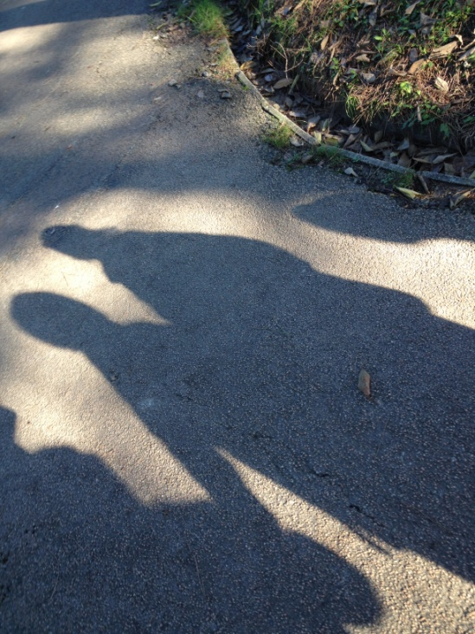
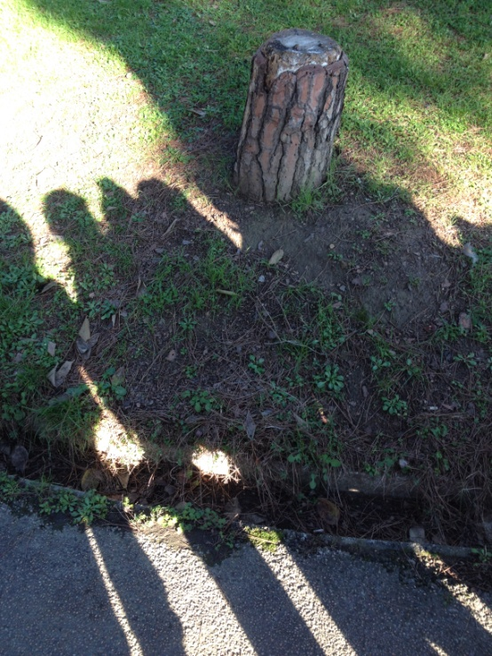
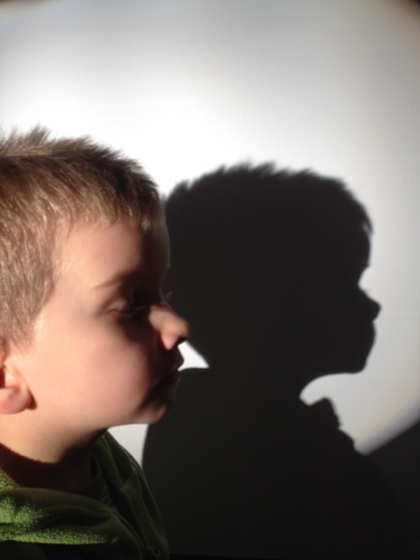
PERCORSO IN VERTICALE DI MATEMATICA :
LA LUCE ATTRAVERSO FORME SPECCHIANTI
La mia ombra mi segue ma sempre un passo indietro .
Contenuti attività
L’Ombra … osservazione attraverso la luce dell’ombra .

Slide 11
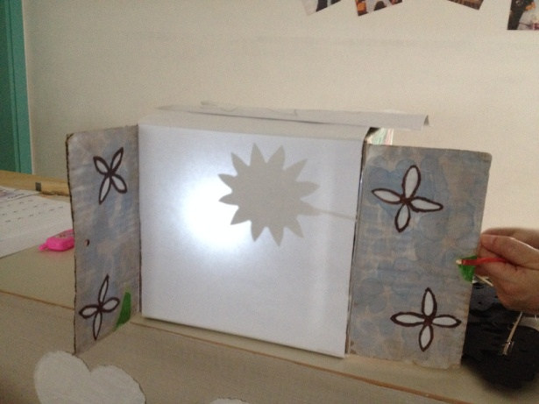
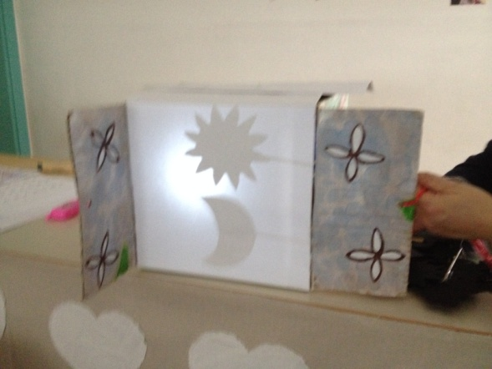
PERCORSO IN VERTICALE DI MATEMATICA :
LA LUCE ATTRAVERSO FORME SPECCHIANTI
Contenuti e attività
L’OMBRA …L’Osservazione attraverso la luce dell’ombra .
Teatro d’immagini per sperimentare e raccontare l’ombra attraverso forme di luce . .

Slide 12
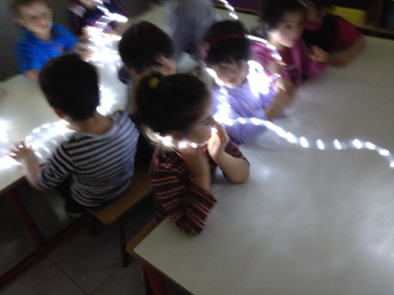
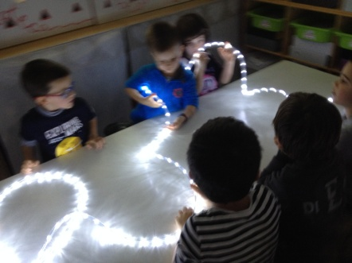
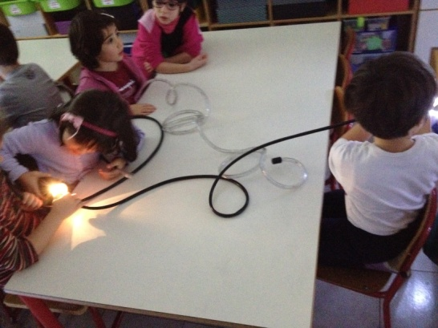
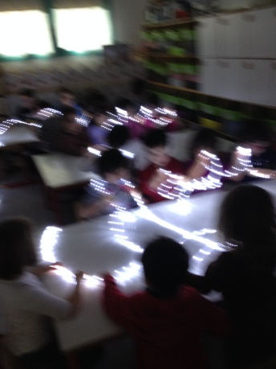
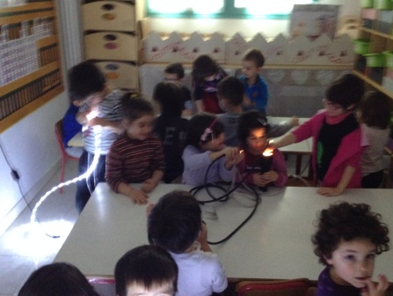
PERCORSO IN VERTICALE DI MATEMATICA :
LA LUCE ATTRAVERSO FORME SPECCHIANTI
Contenuti e attività
Progettazione di esperienze di luce attraverso il corpo e il movimento

Slide 13
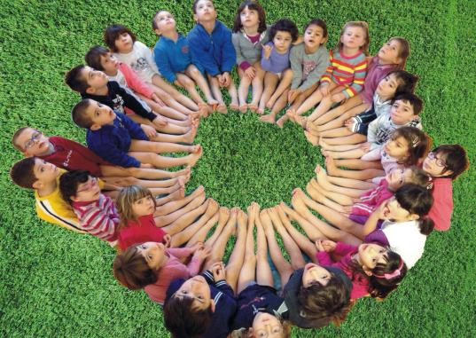
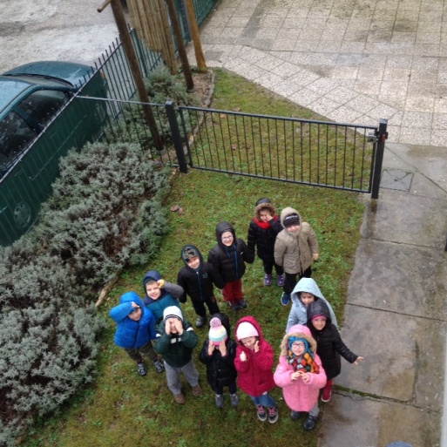
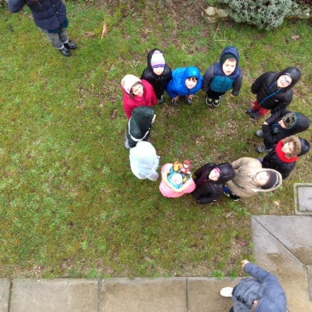
PERCORSO IN VERTICALE DI MATEMATICA :
LA LUCE ATTRAVERSO FORME SPECCHIANTI
Contenuti e attività
Progettazione di esperienze geometriche
attraverso il corpo e il movimento .
IL CERCHIO IL TRIANGOLO IL RETTANGOLO

Slide 14
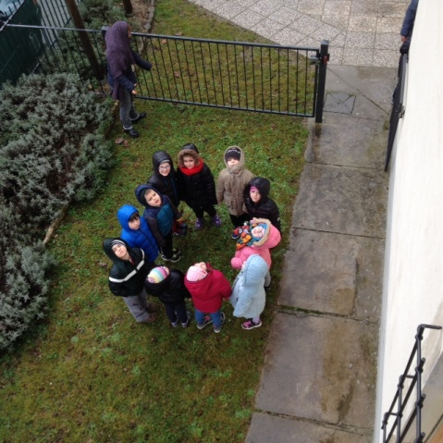
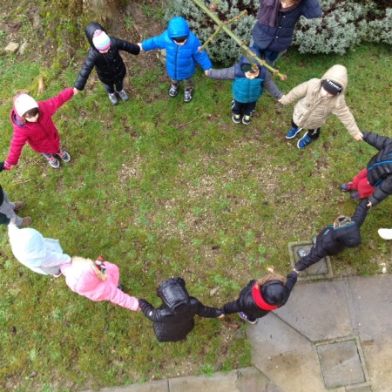
PERCORSO IN VERTICALEDI MATEMATICA:
LA LUCE ATTRAVERSO FORME SPECCHIANTI
Contenuti e attività
Progettazione di esperienze geometriche attraverso il corpo e il movimento
Il quadrato Il rombo

Slide 15
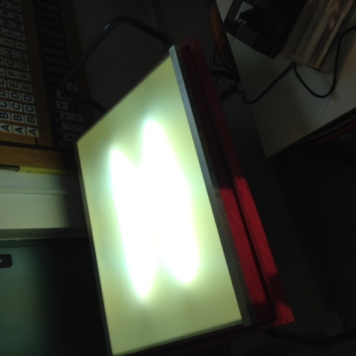
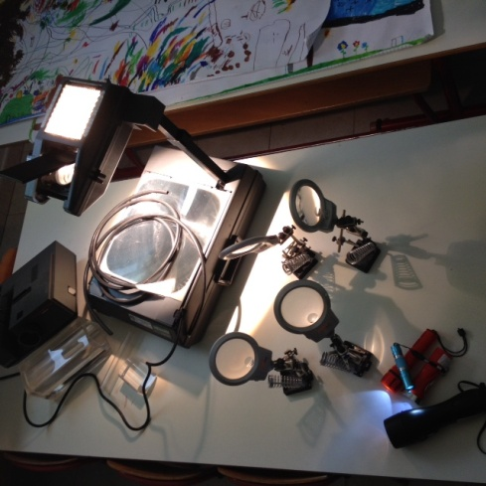
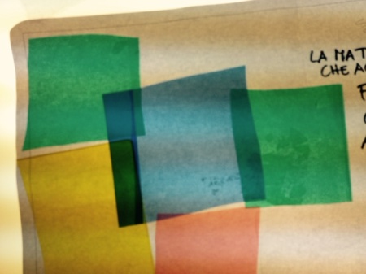
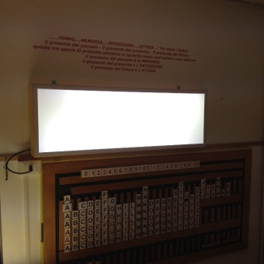
PERCORSO IN VERTICALE DI MATEMATICA :
LA LUCE ATTRAVERSO FORME SPECCHIANTI
CONTENUTI E ATTIVITA‘
OTTOBRE-NOVEMBRE 2014
*Corpi trasparenti , traslucidi e opachi
*Osservazione delle ombre ( forma)in base al comportamento al passaggio della luce .

Slide 16
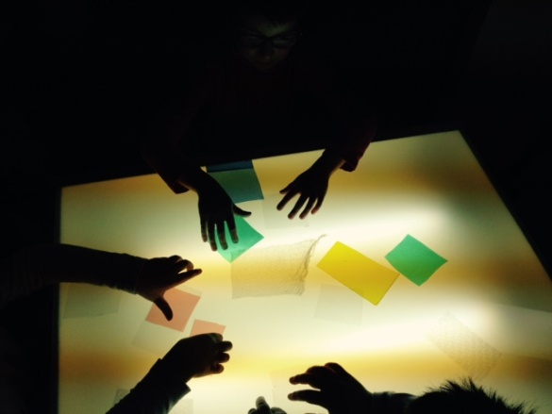
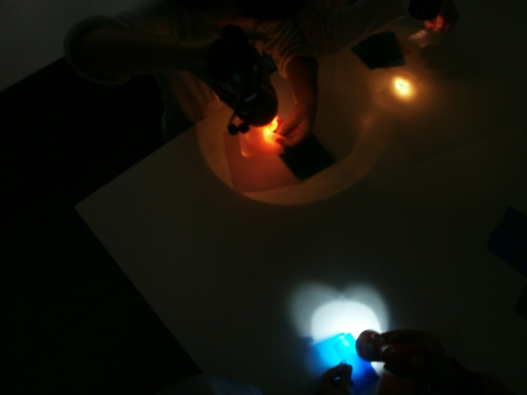
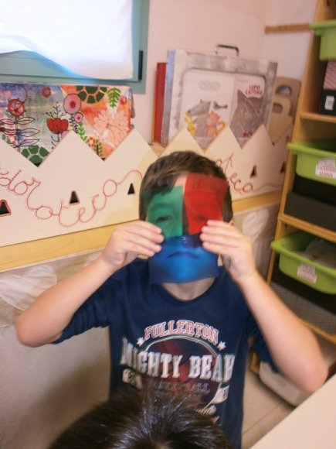
PERCORSO IN VERTICALE DI MATEMATICA:
LA LUCE ATTRAVERSO FORME SPECCHIANTI
CONTENUTI E ATTIVITA‘
LA RIFLESSIONE ( osservazione di oggetti e materiali e classificazione in riflettenti e non)
Materiali che accolgono la luce e la riflettono

Slide 17
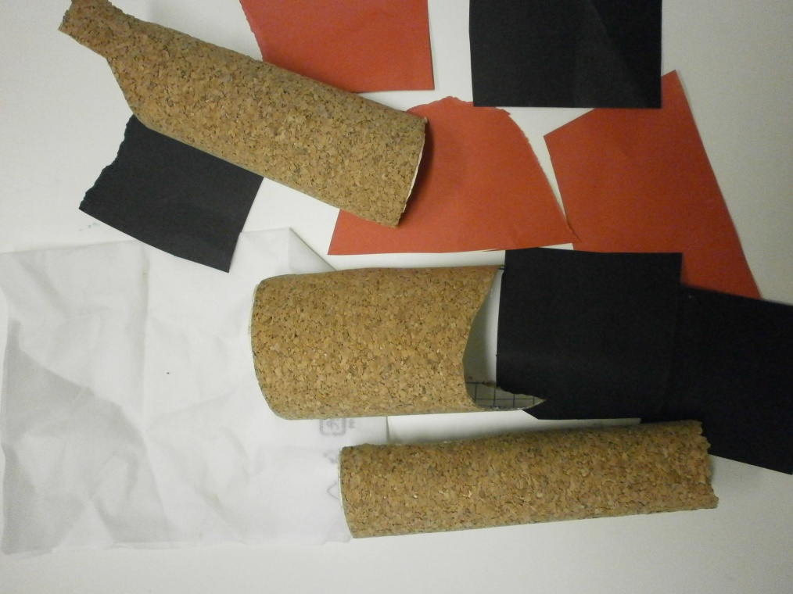
PERCORSO IN VERICALE DI MATEMATICA :
LA LUCE ATTRAVERSO FORME SPECCHIANTI
LA RIFLESSIONE ( osservazione di oggetti e materiali e classificazione in riflettenti e non)
Materiali che non riflettono la luce.

Slide 18
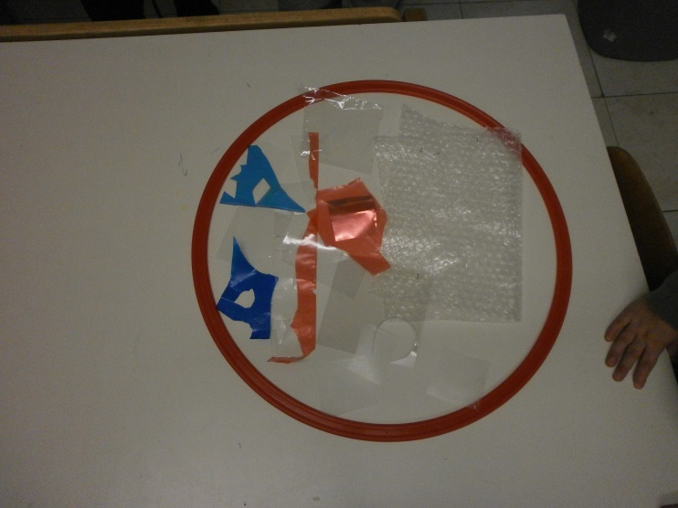
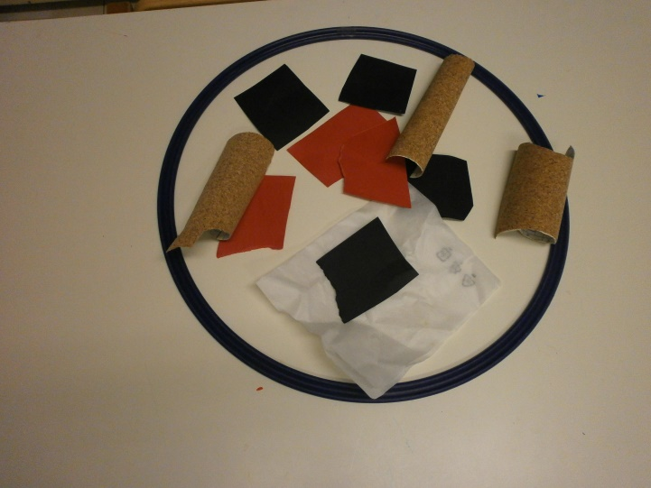
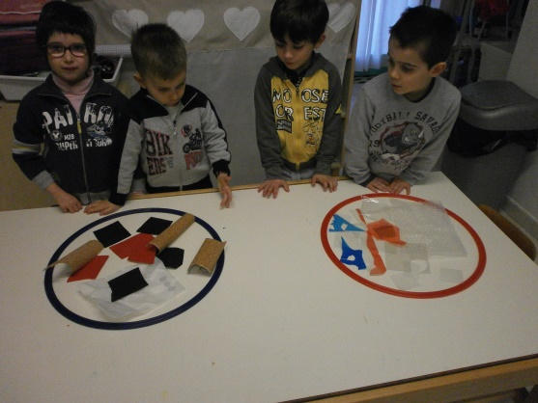
PERCORSO IN VERTICALE DI MATEMATICA : LA LUCE ATTRAVERSO FORME SPECCHIANTI
Giocare con gli insiemi ….
Insieme della materia che accoglie la luce Insieme della materia che non accoglie la luce
RIFLETTENTI NON RIFLETTENTI

Slide 19
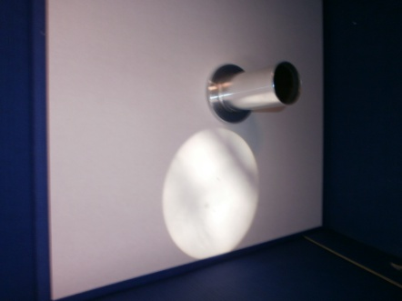
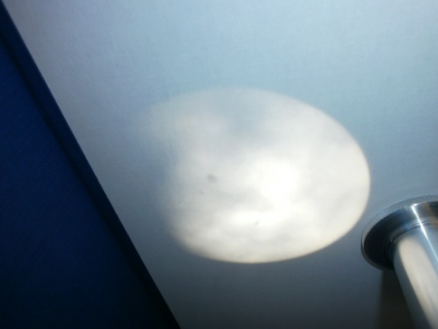
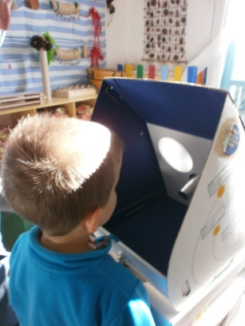
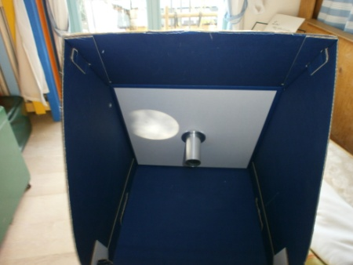
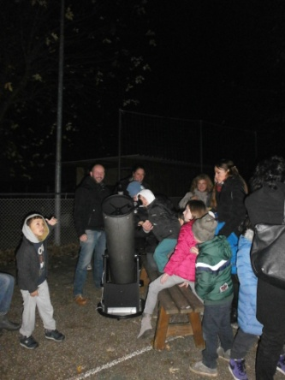
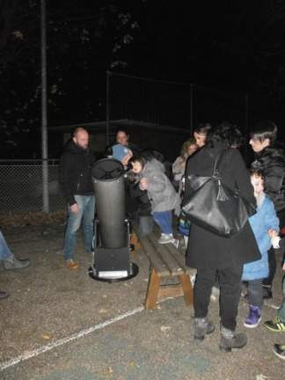
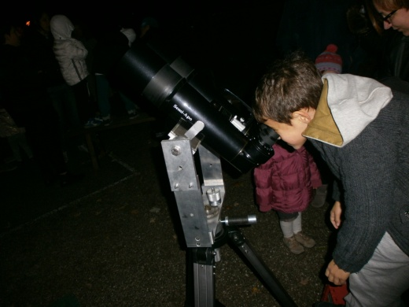
PERCORSO IN VERTICALE DI MATEMATICA:
LA LUCE ATTRAVERSO FORME SPECCHIANTI
TONDO come il sole …come… la luna .
La luna riflette la luce del sole = LUCE SPECCHIANTE
Con il Solarscope abbiamo guardato il sole ..la lente ‘’ cattura’’il sole e proietta la sua ombra
La sera con il telescopio (assieme a tutte le famiglie dei bambini ) abbiamo guardato la bellezza della luna.

Slide 20
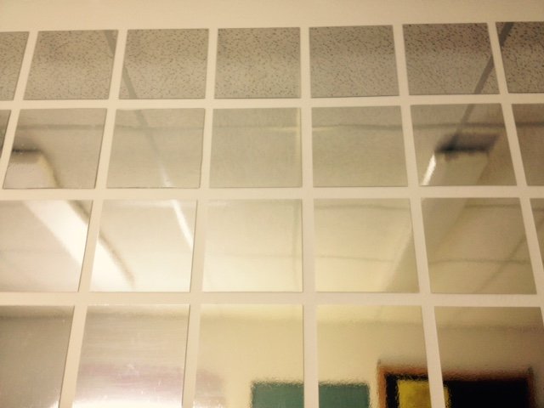
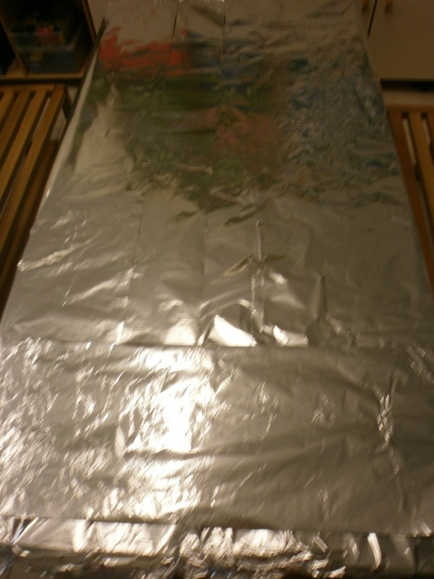
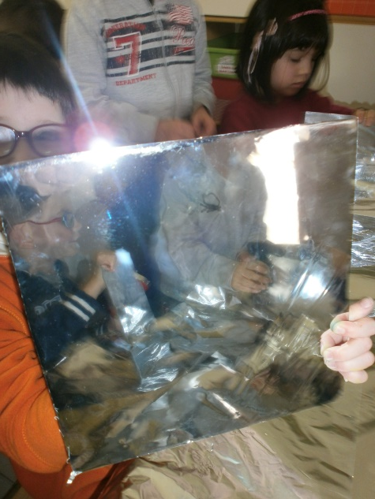
PERCORSO IN VERTICALE DI MATEMATICA:
LA LUCE ATTRAVERSO FORME SPECCHIANTI
CONTENUTI E ATTIVITA‘
LA RIFRAZIONE DELLA LUCE ….QUADRI DI LUCE

Slide 21
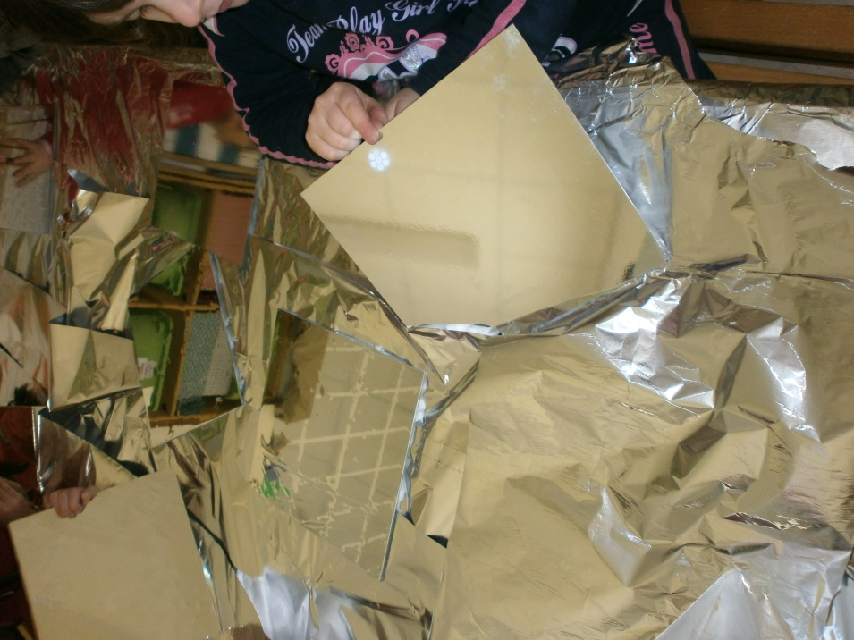
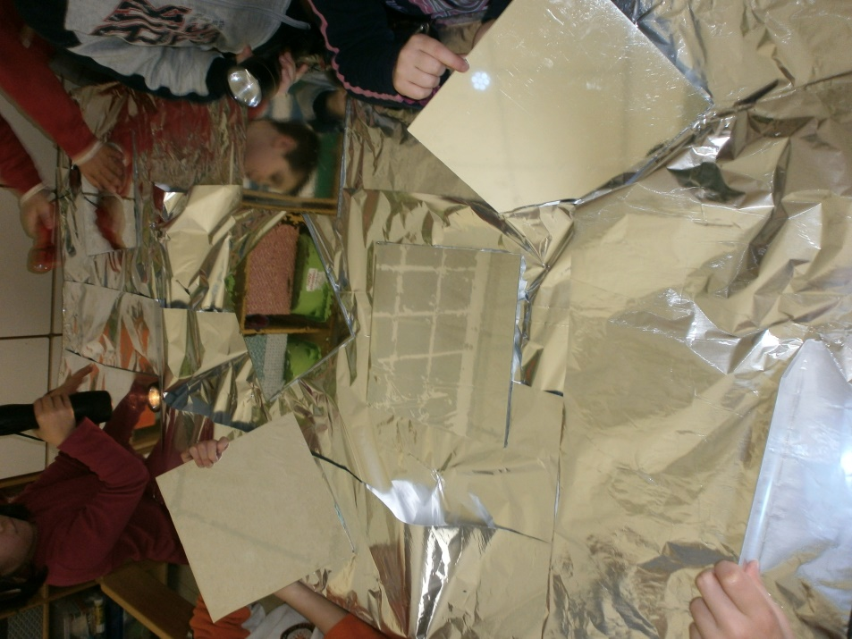
PERCORSO IN VERTICALE DI MATEMATICA :
LA LUCE ATTRAVERSO FORME SPECCHIANTI
Contenuti e attività
La rifrazione della luce …Quadri di luce .

Slide 22
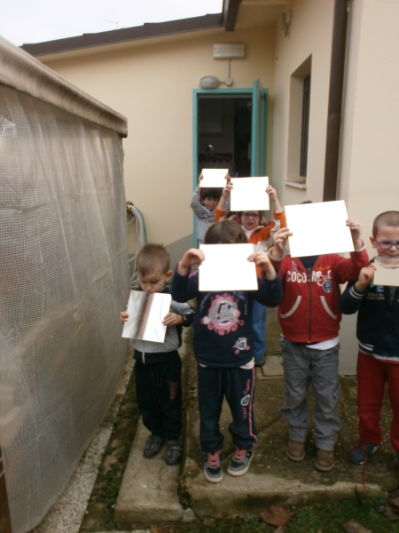
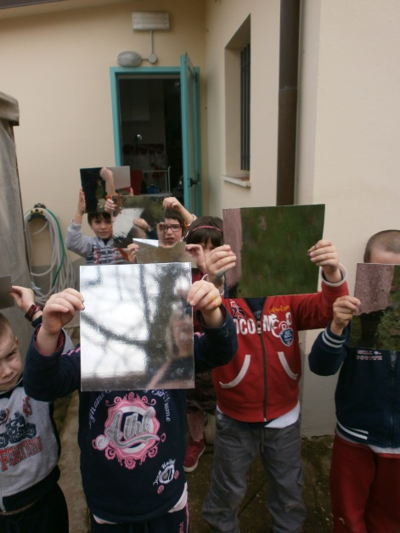
PERCORSO IN VERTICALE DI MATEMATICA :
LA LUCE ATTRAVERSO FORME SPECCHIANTI
Contenuti e attività
…Dalla luce artificiale a quella naturale .
La rifrazione della luce …Quadri di Luce

Slide 23
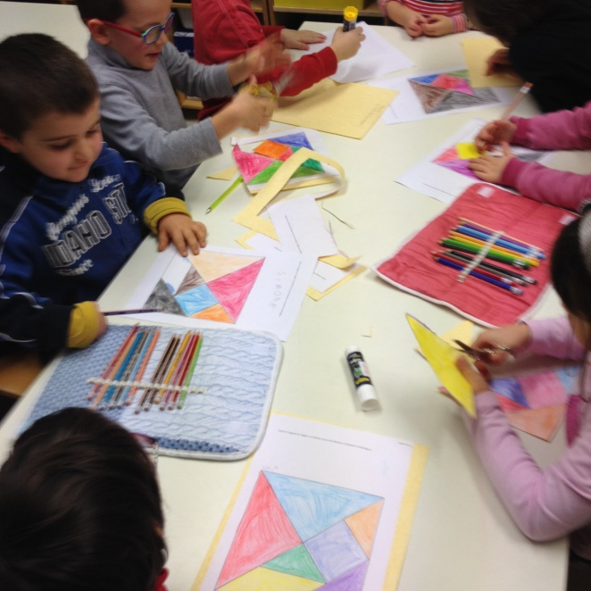
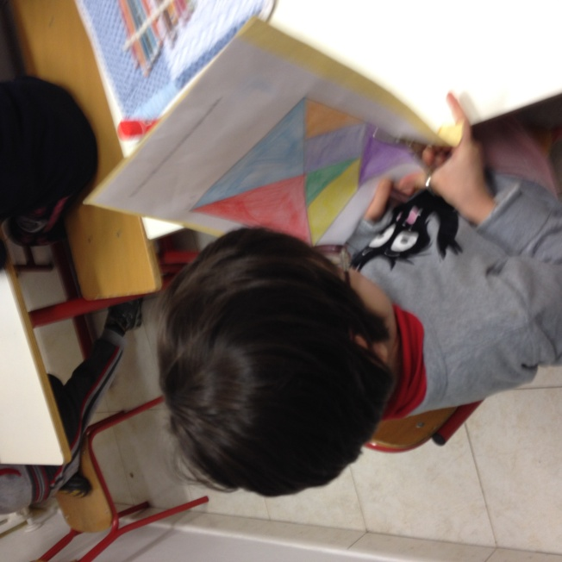
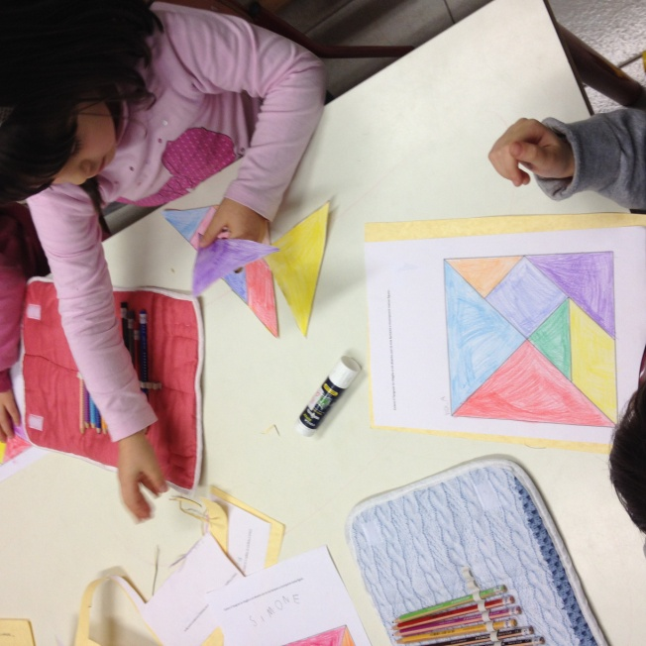
PERCORSO IN VERTICALE DI MATEMATICA :
LA LUCE ATTRAVERSO FORME SPECCHIANTI
Contenuti e attività
CONOSCIAMO IL TANGRAM .
PRIMA LO COLORIAMO POI LO RITAGLIAMO PER OSSERVARE LE FORME CHE LO COMPONGONO .

Slide 24
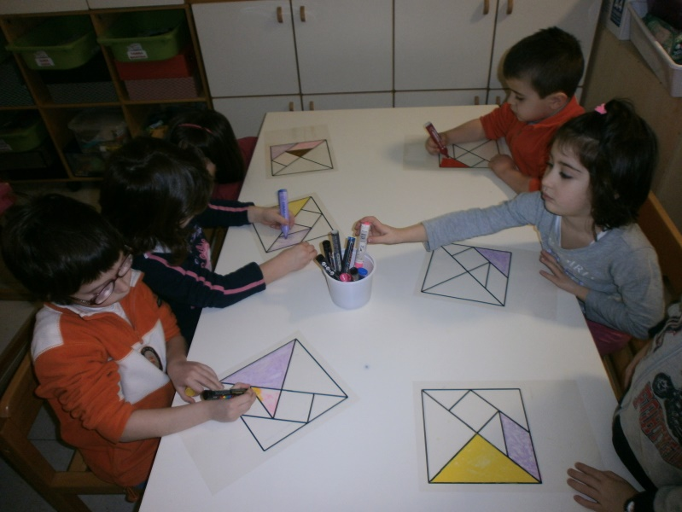
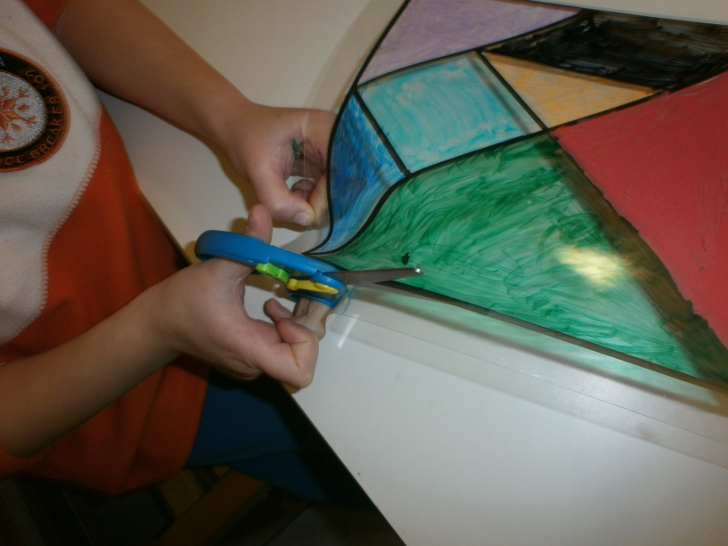
PERCORSO IN VERTICALE DI MATEMATICA:
LA LUCE ATTRAVERSO FORME SPECCHIANTI
CONTENUTI E ATTIVITA‘
*TANGRAM .Costruiamo il nostro tangram su acetati ,materiale che accoglie la luce .

Slide 25
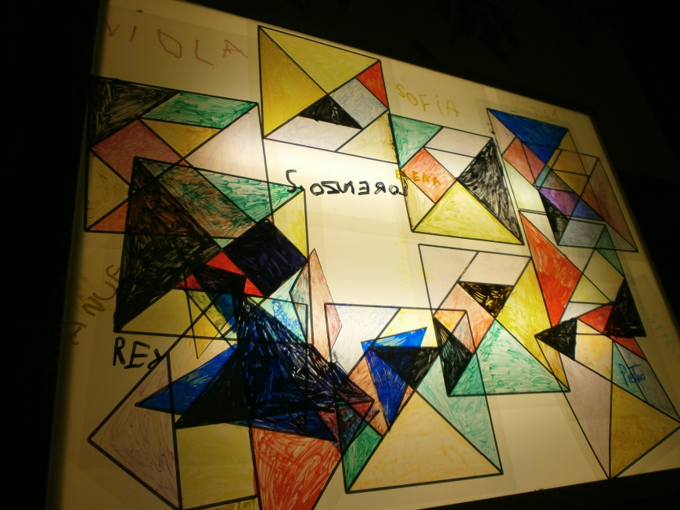
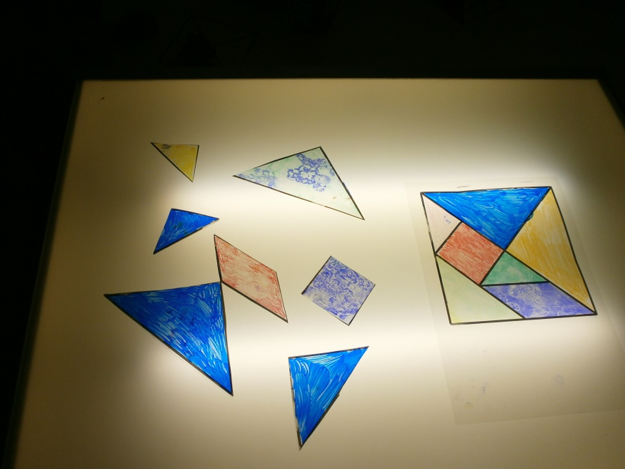
PERCORSO IN VERTICALE DI MATEMATICA :
LA LUCE ATTRAVERSO FORME SPECCHIANTI
TANGRAM .Costruiamo il nostro tangram su acetati , materiale che accoglie la luce .
Contenuti e attività

Slide 26
PERCORSO IN VERTICALE DI MATEMATICA :
LA LUCE ATTRAVERSO FORME SPECCHIANTI
Contenuti e attività
Utilizzo delle nuove tecnologie : la LIM
giochiamo con il tangram ….pensiero logico
Il gioco del tangram è di origine cinese .il suo nome significa sette pietre della saggezza ed infatti il tangram è costituito da quadrato suddiviso in sette parti : un parallelogramma un quadrato e cinque triangoli .
Lo scopo del gioco è quello di formare nuove figure disponendo tutti i pezzi uno a fianco all’altro .

Slide 27
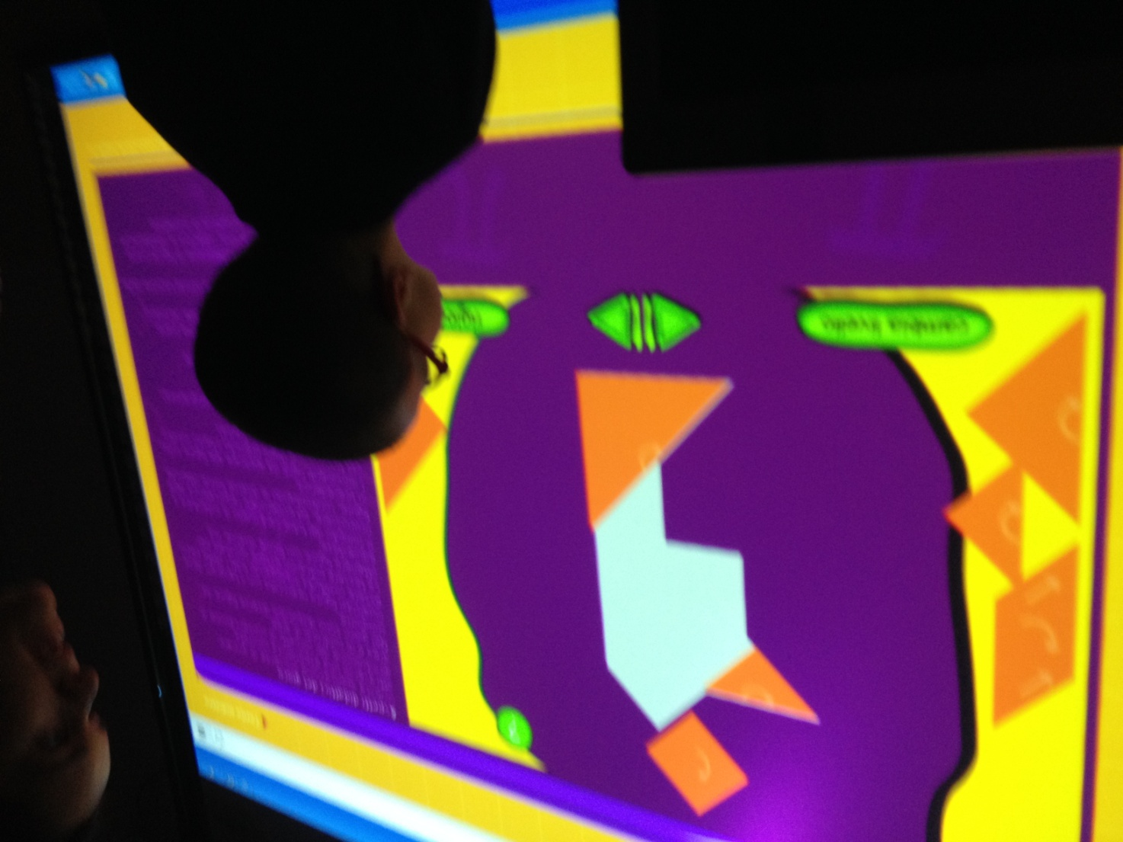
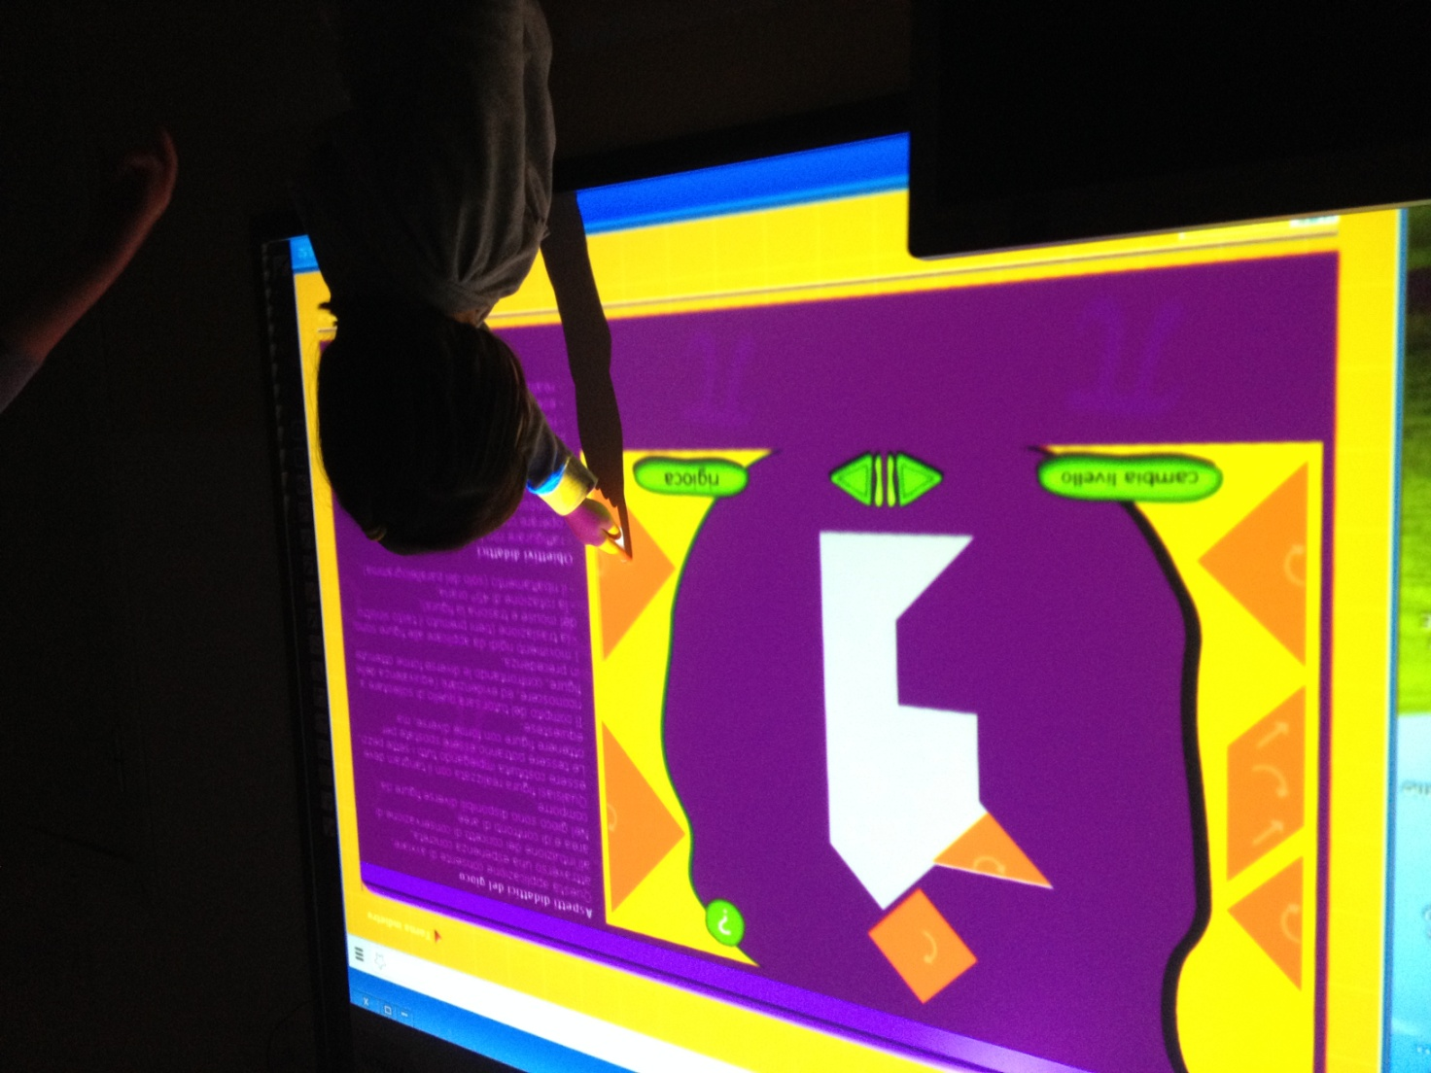
PERCORSO IN VERTICALE DI MATEMATICA :
LA LUCE ATTRAVERSO FORME SPECCHIANTI
Contenuti e attività
Utilizzo delle nuove tecnologie : la LIM giochiamo con il tangram ….pensiero logico

Slide 28
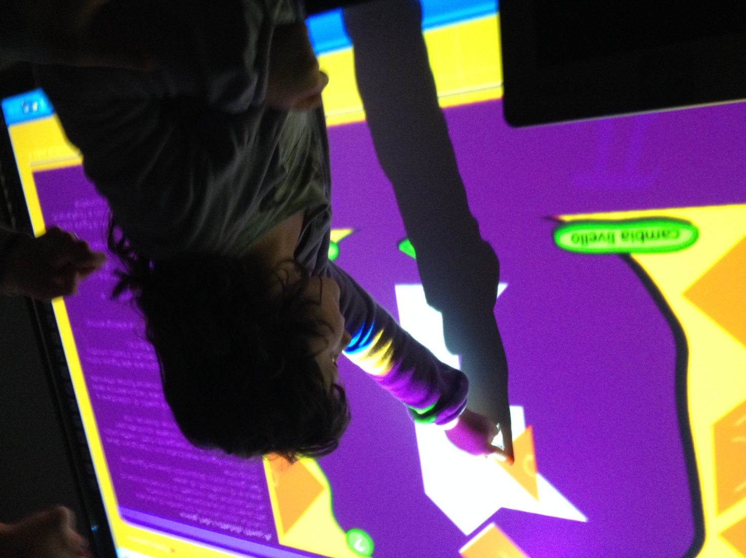

PERCORSO IN VERTICALE DI MATEMATICA :
LA LUCE ATTRAVERSO FORME SPECCHIANTI
Contenuti e attività
Utilizzo delle nuove tecnologie : la LIM giochiamo con il tangram ….pensiero logico
Ci si collega al sito http://www.math.it/tangram/tangram.htm e si realizzano figure con i sette pezzi del tangram. In questa seconda fase i bambini e bambine eseguono un gioco a coppie: dopo aver realizzato una figura, un componente della coppia deve guidare l'altro nella costruzione della stessa figura dando delle indicazioni. (la lavagna è divisa in due sezioni in modo da potere fare lavorare due o anche tre bambini contemporaneamente )

Slide 29
PERCORSO IN VERTICALE DI MATEMATICA :
LA LUCE ATTRAVERSO FORME SPECCHIANTI
Contenuti e attività
Utilizzo delle nuove tecnologie : la LIM giochiamo con il tangram ….pensiero logico
I bambini Parlano ….
Se sposti una figura e sbagli …scappa via ! (Lorenzo Z.)
Non è facile questo gioco per farlo devi pensare.(Lorenzo S.)
Se tu giochi …provi e riprovi alla fine impari . (Pietro)
Certo !si gioca imparando .(Vittoria S.)
Questo è un gioco che ci fa stare insieme .(Martina)
E’un gioco che mi vuole fare pensare ….(Manuel)
Mi fa muovere la mano per mettere a posto le figure .(Rey)
Devi accendere le lampadine del cervello per capire bene …(Nicola)
In questo gioco ci sono i numeri ma non si vedono …(riferito al contare le figure )Elena
Le forme sono fatte di numeri …Viola (riferito a come è formata ciascuna forma ..i lati )
Il cerchio è una forma nel tangram non c’è ma è lo zero .(Viola)

Slide 30



PERCORSO IN VERTICALE DI MATEMATICA:
LA LUCE ATTRAVERSO FORME SPECCHIANTI
CONTENUTI E ATTIVITA‘
DALLA LUCE ARTIFICIALE AL ‘’SOLE’’ . Disegni di luce scomponendo il tangram

Slide 31


PERCORSO IN VERTICALE DI MATEMATICA :
LA LUCE ATTRAVERSO FORME SPECCHIANTI
Contenuti e attività
Dalla luce artificiale al sole

Slide 32
PERCORSO IN VERTICALE DI MATEMATICA:
LA LUCE ATTRAVERSO FORME SPECCHIANTI
CONTENUTI E ATTIVITA‘
Dal tangram al caleidoscopio simmetria delle forme in movimento
Tempi – dicembre 2014 febbraio 2015
Realizzazione di un caleidoscopio per ogni bambino ,per offrire la possibilità di creare attraverso il movimento specchiettante delle figure su gioco di simmetrie .

Slide 33

PERCORSO IN VERTICALE DI MATEMATICA:
LA LUCE ATTRAVERSO FORME SPECCHIANTI
Che cos’è un caleidoscopio ?
I bambini parlano dopo avere osservato e sperimentato e giocato con
un caleidoscopio :
Sono forme geometriche che si uniscono.
Sono forme divertenti che unite fanno un disegno.
Dentro al caleidoscopio le forme devono essere piccole e medie che si uniscono ,’’girano’’e ti fanno vedere delle forme che si rincorrono e cambiano .
Prima lo costruisco poi …ti spiego . (Simone)

Slide 34
PERCORSO IN VERTICALE DI MATEMATICA :
LA LUCE ATTRAVERSO FORME SPECCHIANTI
Un caleidoscopio è …. (pensieri dei bambini )
Si certo ‘’girano’’ perché dentro c’è un triangolino con la luce …luminosa come quella del tavolo luminoso e dove appoggi il caleidoscopio vedi quello che vuoi ..tante forme perché dentro ci sono gli specchi e quelli …riflettono la luce .
Manuel dice : ‘’ io mi ricordo una parola difficile Simmetria che sono tanti specchi uniti che fanno la luce ..fanno vedere tante forme che si specchiano uguali …forme x giocare a’’ specchiettarsi’’ con la luce in movimento .
Certo se io metto una forma con lo specchio ne vedo due …due uguali .

Slide 35


PERCORSO IN VERTICALE DI MATEMATICA :
LA LUCE ATTRAVERSO FORME SPECCHIANTI
Costruiamo il nostro caleidoscopio.

Slide 36


PERCORSO IN VERTICALE DI MATEMATICA :
LA LUCE ATTRAVERSO FORME SPECCHIANTI

Slide 37


PERCORSO IN VERTICALE DI MATEMATICA :
LA LUCE ATTRAVERSO FORME SPECCHIANTI
IL NOSTRO CALEIDOSCOPIO

Slide 38


PERCORSO IN VERTICALE DI MATEMATICA :
LA LUCE ATTRAVERSO FORME SPECCHIANTI

Slide 39

PERCORSO IN VERTICALE DI MATEMATICA :
LA LUCE ATTRAVERSO FORME SPECCHIANTI
ECCO COSA SI VEDE …..
FORME UGUALI CHE SI RINCORRONO (Pietro)

Slide 40


PERCORSO IN VERTICALE DI MATEMATICA:
LA LUCE ATTRAVERSO FORME SPECCHIANTI
COSTRUZIONE DI PICCOLE FORME GEOMETRICHE DA INSERIRE NEL KALEIDORAMA …CALEIDOSCOPIO CHE PROIETTA ATTRAVERSO LA LUCE LE FORME CREATE DAI BAMBINI .

Slide 41


PERCORSO IN VERTICALE DI MATEMATICA :
LA LUCE ATTRAVERSO FORME SPECCHIANTI
Costruzione di piccole forme geometriche da inserire nel Kaleidorama …Caleidoscopio che proietta attraverso la luce le forme create dai bambini.

Slide 42



PERCORSO IN VERTICALE DI MATEMATICA :
LA LUCE ATTRAVERSO FORME SPECCHIANTI
Costruzione di piccole forme geometriche da inserire nel Kaleidorama …Caleidoscopio che proietta attraverso la luce le forme create dai bambini
Proiezione a parete di
forme geometriche inserite
nel Kaleidorama.

Slide 43


PERCORSO IN VERTICALE DI MATEMATICA :
LA LUCE ATTRAVERSO FORME SPECCHIANTI
Costruzione di piccole forme geometriche da inserire nel Kaleidorama …Caleidoscopio che proietta attraverso la luce le forme create dai bambini .

Slide 44


PERCORSO IN VERTICALE DI MATEMATICA :
LA LUCE ATTRAVERSO FORME SPECCHIANTI
Costruzione di piccole forme geometriche da inserire nel Kaleidorama …Caleidoscopio che proietta attraverso la luce le forme create dai bambini .
Prepariamo il Kaleidorama e …. Proiettiamo le nostre forme su muro ….. Vittoria : Ora le tocco!

Slide 45



PERCORSO IN VERICALE DI MATEMATICA :
LA LUCE ATTRAVERSO FORME SPECCHIANTI
Costruzione di piccole forme geometriche da inserire nel Kaleidorama …Caleidoscopio che proietta attraverso la luce le forme create dai bambini
Elena : Mi piace colorare la mia pancia con forme di luce !

Slide 46
PERCORSO IN VERTICALE DI MATEMATICA:
LA LUCE ATTRAVERSO FORME SPECCHIANTI
VERIFICA E VALUTAZIONE
*Attraverso la costruzione dei caleidoscopi e Kaleidorama
*Cogliamo somiglianze e differenze fra le varie figure
*Abilità di tipo logico e di orientamento nel mondo dei simboli

Slide 47
PERCORSO IN VERTICALE DI MATEMATICA:
LA LUCE ATTRAVERSO FORME SPECCHIANTI
CURIOSITA’
La storia del Tangram
Il Tangram è un gioco millenario, che ci perviene dall’antica Cina ed è ottenuto scomponendo un quadrato in sette parti dette tan: un quadrato, un romboide, e cinque triangoli rettangoli isosceli, di cui due grandi, uno medio e due piccoli .
Le regole tradizionali del gioco sono semplici: si tratta di disporre sul piano, evitando sovrapposizioni, tutti i sette tan in modo da formare figure che riproducano, rispettando le proporzioni, quelle riportate in formato ridotto sui libretti che accompagnano il gioco.
Giocare con il tangram può sembrare facile, troppo facile, soprattutto quando lo si vede già assemblato sotto forma di quadrato: normalmente però un principiante trova già difficoltà a comporre il quadrato, una volta tolti i pezzi dalla scatola.
Il tangram però non è un rompicapo come tanti altri.
Il Tangram è un antichissimo gioco cinese che all'inizio era conosciuto con lo strano nome "Tch'iao pan" e risale al 740-730 a.C. nel 1796 furono pubblicate le prime opere che conosciamo sul Tangram. La "Tavoletta della verità", come venne anche chiamato questo gioco, in Cina divenne persino oggetto di culto.
In Europa la prima pubblicazione ebbe luogo nel 1805 e si diffuse rapidamente in Europa e in America.Le prime copie dell'edizione originale, proveniente dall'Estremo Oriente, erano conosciute come "Puzzle cinesi".
Fu utilizzato tra l'altro per comprendere la matematica e la geometria
Napoleone Bonaparte divenne un appassionato giocatore di Tangram durante il suo esilio nell'isoletta di Sant'Elena.
“Questo gioco è molto antico: risale a ben 3000 anni fa!
In Cina c’era un imprenditore che, per scegliere i suoi ministri, aveva un sistema molto particolare ed anche un po’ malvagio.
Pretendeva dai concorrenti la risoluzione di un gioco di intelligenza e di abilità, chiamato TANGRAM.

Slide 48
PERCORSO IN VERTICALE DI MATEMATICA:
LA LUCE ATTRAVERSO FORME SPECCHIANTI
Caleidoscopio
Disfare e mutare forme
Il Caleidoscopio è un giocattolo che nasce con
ambizioni scientifiche. Il suo inventore è uno scienziato
molto noto al suo tempo che lo ideò come vera
e propria macchina ottica con lo scopo
di stupire e con applicazioni possibili in campo artistico.
Questo congegno, che funziona grazie al potere
riflettente degli specchi e alla qualità della luce,
all’epoca in cui venne creato, fu snobbato da molte
persone come una bizzarra curiosità da salotto.
Sembrò privo di senso.
Il caleidoscopio oggi è un giocattolo dei più belli.
Mantiene il mistero di un meccanismo nascosto, eppure
al tempo stesso si può associare a uno degli svaghi
più elementari col quale l’uomo, in ogni epoca, si è
intrattenuto: stare stesi su un prato a osservare
le nuvole che passano, a incantarsi di fronte
alle forme che mutano, che si disfano e si ricreano
con nuove sembianze.

Slide 49
PERCORSO IN VERTICALE DI MATEMATICA:
LA LUCE ATTRAVERSO FORME SPECCHIANTI
Vedere forme belle
La stravagante macchina ottica era stata ideata mentre lo scienziato conduceva
esperimenti sulla polarizzazione della luce e fu brevettata nel 1817. Sir Brewster
la registrò con un nome preso, pomposamente, dal greco. Caleidoscopio
significa alla lettera oggetto che permette di vedere forme belle. Ma contrariamente
al nome, lo scienziato scozzese non pensava a un utilizzo prettamente
ludico, da balocco, dello strumento. Bensì, da ottimista scienziato vittoriano,
inteso a proporre all’umanità scoperte utili al miglioramento della vita
di tutti i giorni, registrò il caleidoscopio come “macchina capace di produrre
arte in modo automatico”.
Pensò cioè che le immagini prodotte dalle simmetrie specchianti potessero essere
copiate e riprodotte per scopi decorativi in diversi campi industriali.
Il caleidoscopio non diventerà ciò che Brewster immaginava (e ovviamente
non ebbe nemmeno un successo di tipo commerciale), cioè una macchina
capace di produrre facilmente immagini artistiche. Del resto il gusto artistico
della sua epoca era molto lontano da una idea del genere, che a noi ricorda
di più la contemporaneità con l’arte pop.
Tuttavia, questo giocattolo, nel corso del Novecento verrà rivalutato e fatto
oggetto di attenzione di pensatori come Levi-Strauss e da studiosi dell’arte
come Ernst Gombrich.

Slide 50
PERCORSO IN VERTICALE DI MATEMATICA:
LA LUCE ATTRAVERSO FORME SPECCHIANTI
Simmetrie specchianti
Si può dire che il senso della simmetria ci circonda, se con questo termine
intendiamo riferirci a qualcosa che ha a che vedere con la successione, il
ritmo, di uno o più elementi che si ripetono.
Eppure dare una definizione di simmetria non è semplice. Tutte le figure che
percepiamo come simmetriche hanno una caratteristica in comune: consistono
nella ripetizione di un “modulo” secondo certe regole di ordine.
La simmetria in generale è qualcosa che il nostro occhio percepisce come
piacevole. Piacere visivo nel caso delle immagini, ma anche uditivo, nel caso
della musica con la ripetizione, ad esempio, di una frase musicale.
Un modo suggestivo di creare simmetrie si ottiene con l’utilizzo degli specchi.
Se ci poniamo tra due specchi paralleli vedremo la nostra immagine replicata
potenzialmente all’infinito (fino a che le ultime immagini della serie sfumano
nell’oscurità). Se invece i due specchi sono incidenti, il numero delle immagini
riflesse è determinato dall’angolo che essi formano.
Se poniamo un oggetto davanti a due specchi formanti un angolo di 60° vedremo
6 copie dell’oggetto. Con un angolo di 45° appariranno 8 ripetizioni.
Così, unendo due specchi rettangolari uguali sul retro con del semplice
nastro adesivo, in modo da poter variare, muovendoli, l’angolo formato
dal loro lato di contatto, otteniamo la prima macchina ottica semplice, capace
di fornirci immagini sorprendenti, e cioè una prima versione elementare
di caleidoscopio.

Slide 51
PERCORSO IN VERTICALE DI MATEMATICA:
LA LUCE ATTRAVERSO FORME SPECCHIANTI
Il caleidoscopio classico
Disco con foro di legno o cartone tubi in cartone o plexiglass x lenti
disco di plexiglass
specchi
larghi 3,8 cm
lunghi 20 cm
di spessore 0,3 cm
con diametro di 5,5 cm
e spessore di 0,2 cm
Forme di plastica
colorata
,

Slide 52
PERCORSO IN VERTICALE DI MATEMATICA:
LA LUCE ATTRAVERSO FORME SPECCHIANTI
Montaggio caleidoscopio
incolliamo
il disco oculare
dalla parte
opposta.
facciamo un tubo infiliamo
a sezione triangolare all’interno
per bloccare del tubo più stretto
i 3 specchi con nastro
adesivo.
inseriamo nella cella
tutti i frammenti colorati. chiudiamo la cella,
incollando bene il disco
di plexiglass grande .

Slide 53
PERCORSO IN VERTICALE DI MATEMATICA:
LA LUCE ATTRAVERSO FORME SPECCHIANTI
NONOSTANTE TUTTO , E’ LECITO PENSARE CHE LA CREATIVITA’,
COME SAPERE E STUPORE DEL SAPERE ,
POSSA ESSERE IL PUNTO DI FORZA DEL NOSTRO LAVORO,
NELLA SPERANZA CHE ESSA POSSA DIVENTARE UNA NORMALE COMPAGNA DI VIAGGIO DELL’EVOLUZIONE DEI BAMBINI .
(Loris Malaguzzi)

